Slide 1

Kinderleichtathletik Basics im überblick
Ein Kurzclip zu den Basics finden Sie hier:
https://youtu.be/DiJ2NCQFwzk

Slide 2
Wettkampfsystem Kinderleichtathletik
Kinderleichtathletik = Teamleichtathletik
Disziplinvielfalt durch 42 Disziplinen
Für 6 bis 11- jährige Mädchen und Jungen
Altersgerecht auf die späteren Jugenddisziplinen vorbereitend

Slide 3
7 Kinderleichtathletik Grundsätze
Für Training und Wettkampf gilt:
Leichtathletik ist Laufen, Springen und Werfen
Koordination vor Kondition
Jede Leistung zählt
Mit effektiver Organisation zu Bewegungssportfesten
Gemeinsam im Team
Vielseitig und vielfältig wetteifern
Offenheit und Transparenz

Slide 4
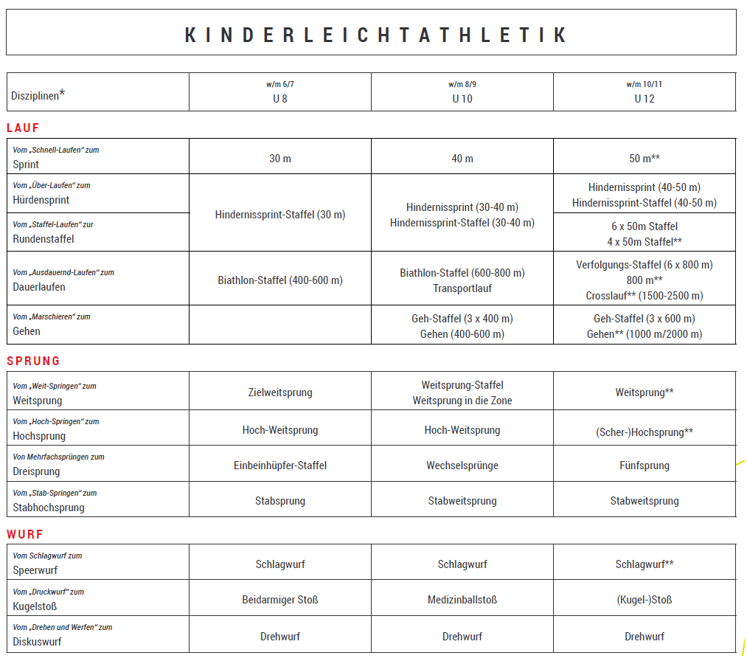
Disziplinenübersicht
*Ausführungsbestim-mungen in den Disziplinkarten
** Disziplinen können nach den Regeln der IWR sowie ihrer Nationalen Bestimmung der U14 durchgeführt werden

Slide 5
Altersklasseneinteilung und Wettbewerbsformen
U8 (w/m 6/7) | U10 (w/m 8/9) | U12 (w/m 10/11)
 |  | Ausgewählte Wettbewerbe (nach IWR sowie nat. Bestimmungen) | IWR
 |  | Einzelwettbewerbe (nach Ranglistenpunkten) | Wettkampfsystem Kinderleichtathletik
 | Einzelmehrkämpfe (nach Ranglistenpunkten) | Einzelmehrkämpfe (nach Ranglistenpunkten)
Teamwettbewerbe (nach Ranglistenpunkten) | Teamwettbewerbe (nach Ranglistenpunkten) | Teamwettbewerbe (nach Ranglistenpunkten)

Slide 6
Wettbewerbsformen
Teamwettbewerb:
Alle Disziplinen werden im Team gewertet und so trägt jedes Kind durch seine Stärken einen Teil zum Teamergebnis bei.
Einzelmehrkampf:
Jedes Kind absolviert nach dem Prinzip der Vielfältigkeit mehrere Disziplinen, die dann addiert und miteinander verglichen werden.
Einzelwettbewerb:
Die Kinder können sich eine oder mehrere Disziplinen aussuchen und sich in dieser mit anderen Kindern messen.

Slide 7
Wertung
Das übergreifende Prinzip der Kinderleichtathletik sind die Ranglistenpunkte
Dabei werden die erbrachten Leistungen in eine Reihenfolge gebracht und Ranglistenpunkte vergeben
Die beste Leistung erhält dabei stets einen Punkt, die zweitbeste Zwei usw.
Identische Leistungen werden mit gleicher Punktzahl bewertet und die nächsthöhere(n) Punktzahl(en) ausgelassen

Slide 8
Wertungsformen
Welche Arten der Wertung gibt es ?
Additionsergebnis:
Die besten 3 aus 4 Versuchen werden addiert. Beispiele: Weitsprung, Schlagwurf
Bestergebnis:
Die jeweils beste Leistung wird gewertet. Beispiele: 50m, Hochsprung
Gesamtwertung:
Alle Leistungen gehen in das Ergebnis ein. Beispiel: Weitsprung- Staffel

Slide 9
teamwettbewerbe
Ein Team besteht aus:
6-11 Kindern
Mädchen und Jungen gemischt
Kann vereinsübergreifend gebildet werden
Doppelaltersklasse U8, U10 und U12 (U8 jeweils 6 und 7- jährige, usw.)

Slide 10
TeamWettbewerbe
Empfehlung:
U8: 3 bis 4 Disziplinen
U10: 4 bis 5 Disziplinen
U12: 4 bis 6 Disziplinen
Lauf
Staffel-form*
Immer vertreten!
Sprung
Wurf
* Kann auch im Disziplinblock integriert werden

Slide 11
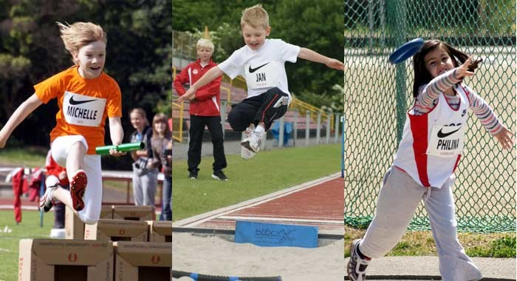
einzelmehrkämpfe
Möglich in den Altersklassen U10 und U12
Die Wertung erfolgt aus 3-5 Disziplinen (jeweils eine Lauf/Sprung/Wurf) nach dem Prinzip der Ranglistenpunkte
Bei 5 Disziplinen muss eine davon der Hindernissprint sein.
Die Wertung kann auch aus der Teamwertung heraus erfolgen
Für Beispiele zu den unterschiedlichen Wertungsmöglichkeiten klicken Sie auf das Bild.

Slide 12
Einzelwertung
Möglich in der Altersklasse U12
Die Wertung kann ebenfalls aus der Teamwertung heraus erfolgen
Eine Wertung ist getrennt nach Jahrgang und Geschlecht möglich
Die Ausführungsbestimmungen sind in den Disziplinkarten festgelegt

Slide 13
Einzelwertung
Sonderregelung IWR:
Gekennzeichnete Disziplinen der Altersklasse U12 (50m, 800m, 4x50m, Crosslauf, Weitsprung, Hochsprung, Schlagball, Dreikampf (50m, Weitsprung, Schlagball)) können nach den Regeln der IWR sowie ihrer Nationalen Bestimmung der Altersklasse U14 durchgeführt werden.

Slide 14
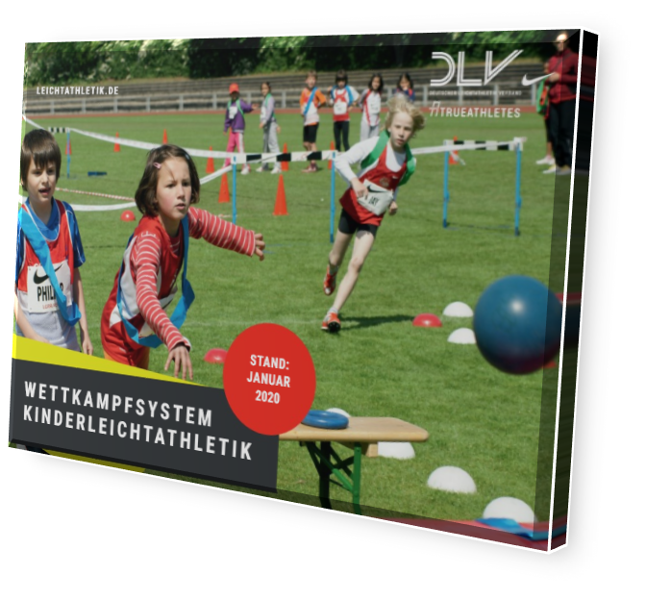
Wettkampfbroschüre
Kompaktes Ringbuch zur Unterstützung für Training und Wettkampf
Disziplinkarten, Planung- und Organisationshilfen
Durchführungsbestimmungen der Disziplinen
Um zur Wettkampfbroschüre zu gelangen klicken sie hier.

Slide 15
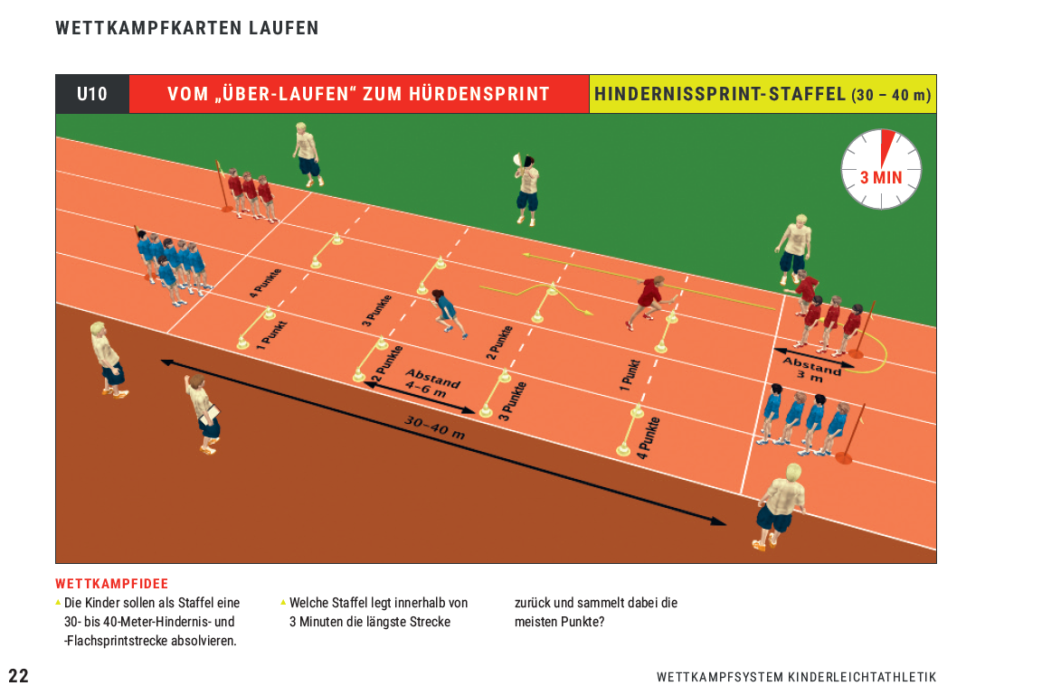
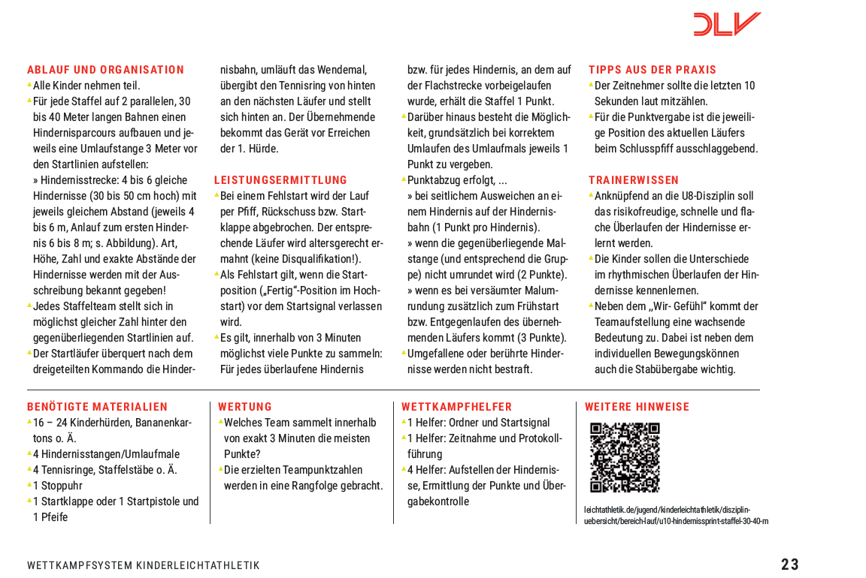
Disziplinkarten
Disziplinbereich/Altersklasse/Disziplin
Tipps aus der Praxis/ Trainerwissen
Wettkampfidee/Ablauf und Organisation/Leistungsermittlung
Materialien/Wertung/Link zu weiteren Hinweisen (Video)
Hier geht’s zum Video

Slide 16
Vorteile für alle!
Kindgemäße Wettkampfdauer
Personelle Unterstützung für die Ausrichter
Mehr Bewegung für Kinder
„Jede Leistung zählt“
Weitere Materialien sowie Organisationshilfen finden Sie auf leichtathletik.de unter der Rubrik Jugend/ Kinderleichtathletik.

